Slide 1
KKT Module user guide
2021/09/09

Slide 2
Contents
安裝環境
拿取數據
Git Lab路徑

Slide 3
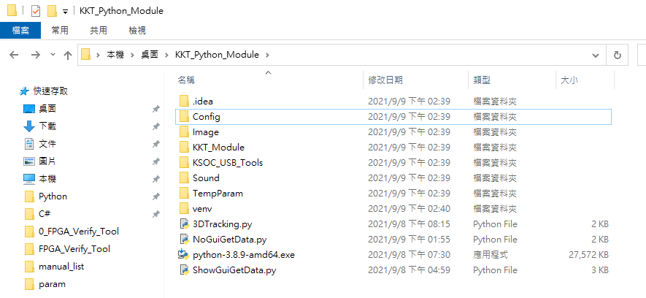
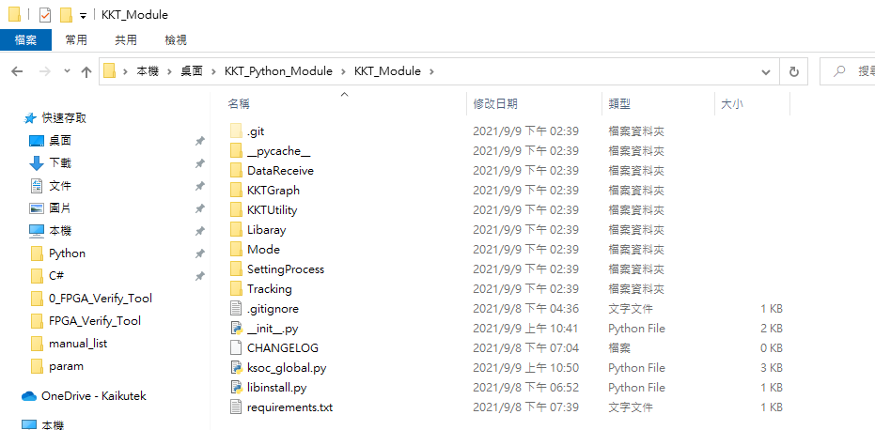
安裝環境(1/3)
請使用 python 3.8.9 x64 版本
需安裝模組請依照KKT_Module目錄下的requirement.txt進行安裝
建議使用virtual environment以確保不會有環境不同以及模組版本衝突的問題

Slide 4
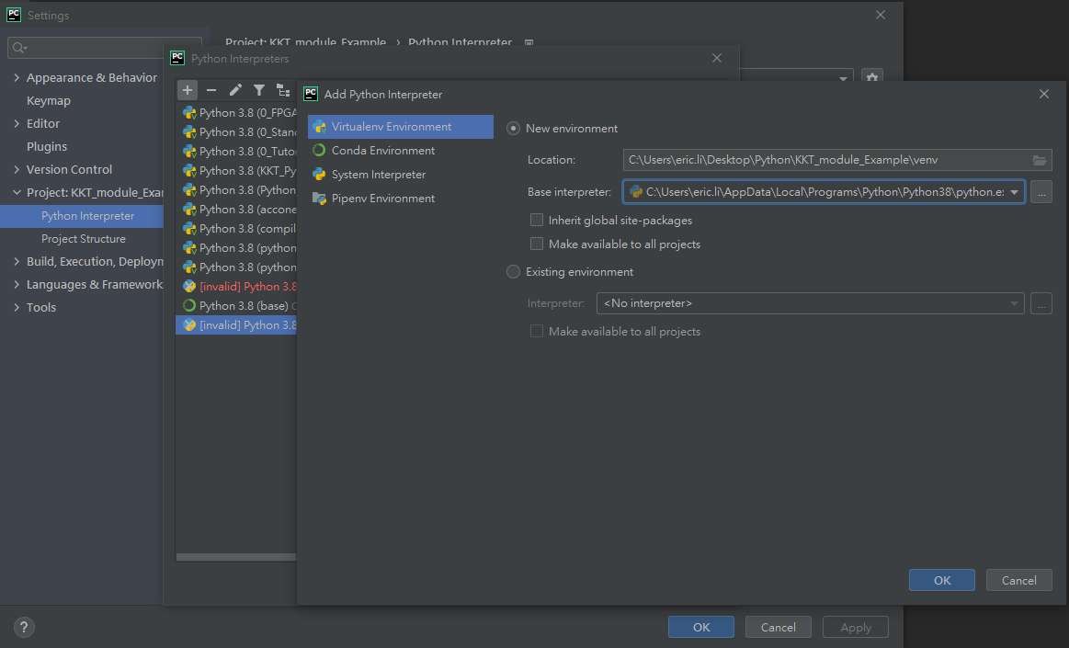
安裝環境(2/3)
使用 pycharm 創建環境
下載完 pycharm 後選擇開啟專案
選擇完專案後點選左上角 File -> setting -> Project -> python Interpreter 加號新增一個編譯環境 -> 創建新virtual environment -> 選擇 python 版本
Apply 後執行 KKT_Module 目錄下 libinstall.py 安裝模組
安裝完成後如果有模組版本問題，可以與 requirement.txt 對照現行版本，或用指令安裝 requirement.txt 。(參考https://www.itread01.com/content/1544666046.html)

Slide 5
安裝環境(3/3)
使用 Visual studio 創建環境
參考https://docs.microsoft.com/zh-tw/visualstudio/python/managing-required-packages-with-requirements-txt?view=vs-2019

Slide 6
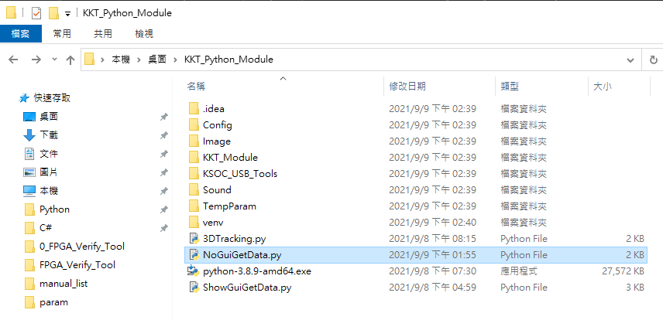
拿取數據(1/5)
執行範例 NoGuiGetData.py
Setting 存放位置

Slide 7
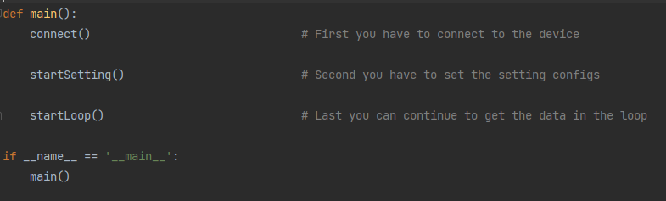
拿取數據(2/5)
流程
連接裝置
從選擇的setting裡讀出需要下的參數，並寫入裝置
選擇想要從裝置中拿取的資料，並在迴圈中一直拿取

Slide 8
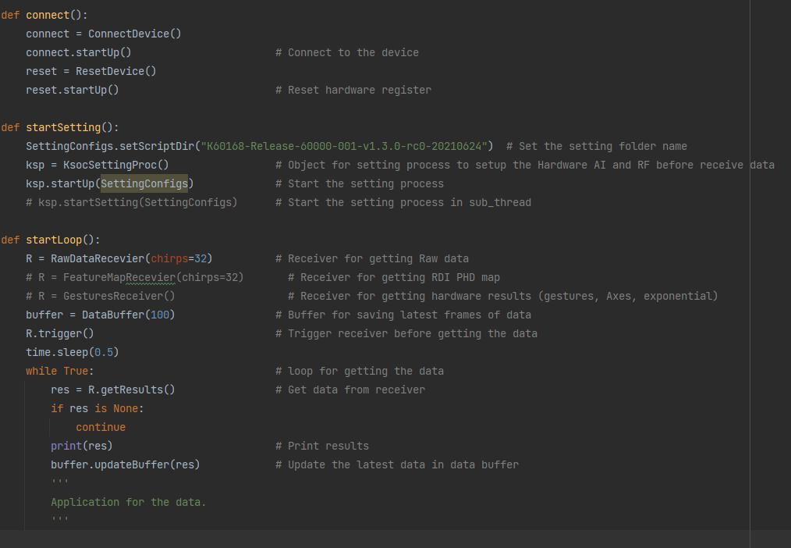
拿取數據(3/5)
流程
確認裝置是否連接，以及顯示連接的方式
重置裝置的hardware register

Slide 9
拿取數據(4/5)
流程
先選擇 TempParam 目錄下Setting資料夾的路徑名稱，並修改至 SettingConfigs 參數
從資料夾路徑中的文件，分別取出 RF、 Aiweight 和 Hardware 的設定參數，並將過程中的資訊儲存在 SettingConfigs 中，最後會依照順序寫入參數(流程為Rev.A KSOC tool流程)。

Slide 10
拿取數據(5/5)
流程
選擇想要拿取的什麼樣資料 Raw data, RDI PHD 或 hardware results
Buffer 可以設定要暫存幾個 frames 的資料
迴圈中會不斷的拿取資料並可以在每一次的迴圈中寫入拿到資料後的處理

Slide 11
Git lab 路徑
http://192.168.1.133/KKT_Python_Module/KKT_Module_Example
請使用Clone的方式不要直接下載壓縮檔，不然 sub module 會沒有檔案

